Slide 1

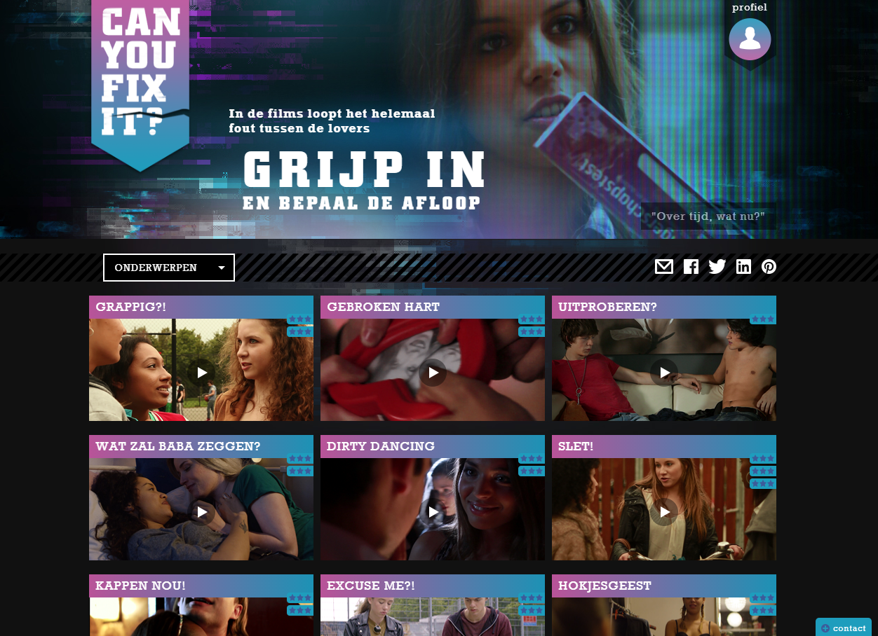
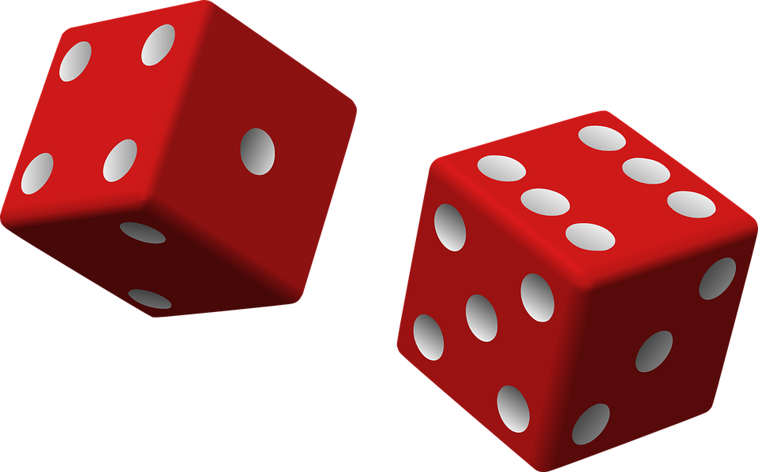
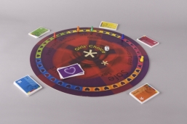

How to use games and materials when discussing sexuality
Manouk Vermeulen, consultant specialized in sexuality education 12+

Slide 2
Wat gaan de komende 90 minuten jullie brengen?
Kennismaken
Presentatie: Leren door spellen te spelen
Time to play!

Slide 3
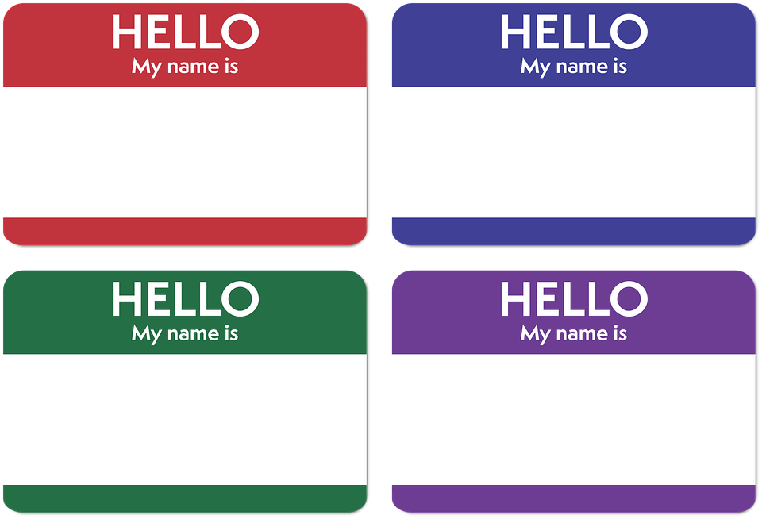

Slide 4
Leren door te spelen

Slide 5

Hoe leren jongeren over relaties en seksualiteit?
Kennis leren kan via websites / lessen op school, maar seksueel gedrag = sociaal gedrag. Betekent dat je pas echt leert als je experimenteert.
Van hun eigen ervaringen en ‘missers’..
Van de ervaringen en verhalen van hun vrienden.
Door zich in te leven in verhalen van anderen, via soaps, internet.
Via seksuele vorming op school, gesprekken met ouders, gesprekken met andere volwassenen, Dr. Corrie..

Slide 6

Wat zijn de voordelen van leren door te gamen?
Go to www.menti.com en use the code
85 73 08

Slide 7

Voordelen van het leren door het spelen van games
Aandacht!
Doen. Actief leren.
Directe feedback op elke actie. Punten, beloning als je goed doet.
Leren in veilige omgeving.

Slide 8
Voorafgaand aan het spel:
Creëer een veilige omgeving
- Spreek een aantal regels af.
- Denk na over een goede locatie

Slide 9
Love is all around
Ontwikkeld voor jongeren tussen de 15 en 21 jaar.
Doelen:
Jongeren:
Praten met elkaar over normen en waarden rondom relaties en seksualiteit
Ontdekken hun grenzen en leren deze ook aan te geven in een gesprek.

Slide 10










Kaartjes van verschillende categorieën:
Communication
Gender
Relationships
Sexuality
Sexual diversity
Future
Safe sex
Reproduction
Respect boundaries
Self-image

Slide 11
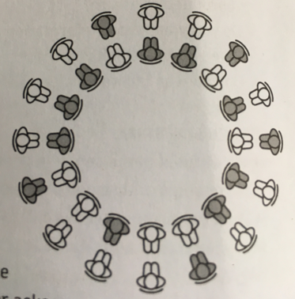
Regels
2 groepen: een binnen- en een buitenring
Twee mensen kijken elkaar aan
Mensen in de buitenste ring krijgen een stapel kaartjes

Slide 12

Can You Fix It (www.canyoufixit.nl)
Modeling: inleven in levensechte verhalen en personages, gebaseerd op onderzoek
Kracht van de game: jij bepaalt de afloop
Diversiteit in mensen waar je je mee kunt identificeren (hetero/homo, culturele diversiteit)
Omdat je ook hoort wat een personage denkt, kun je je beter inleven in een ander
Je krijgt direct feedback op wat je kiest
Ontwikkeld door Rutgers en Soa Aids Nederland, onderdeel van sense.info

Slide 14
Thema’s: groepsdruk (m/v), maagd willen blijven (m/v), seksuele grensoverschrijding (hetero/homo), sexting, onveilig vrijen, coming out, zwangerschap, genderdiversiteit, pesten, praten over anticonceptie, vaderschap.
Sinds 2010, elk jaar nieuwe films (nu 22)
Jongeren blijven gemiddeld 10 minuten op de site, gebruik: 24.000 per jaar
Erkend als theoretisch goed onderbouwd door Centrum Gezond Leven
Aangepast aan mobiel gebruik.

Slide 15
Onderzoek naar Can You Fix It
Score: 7 (2011)
75% bekijkt 2 of meer filmpjes.
Jongeren krijgen een realistischer beeld (nee zeggen lijkt makkelijk, maar is het niet altijd)
Positief effect op intenties om duidelijk te zijn/ te vragen (2013)
Maar moeilijk lerende jongeren trekken soms te eenvoudige conclusies (2011) > dat vraagt om begeleiding bij gebruik.

Slide 16
Girls’ Choice
Ontwikkeld voor meiden van 10 tot 15 jaar
Bespreekbaar maken van seksualiteit
Verhogen van de seksuele en relationele weerbaarheid van meisjes met als doel hen meer controle te geven over hun eigen seksleven.

